Slide 1
Probleem- en oorzakenanalyse

Slide 2
Handreiking Probleem- en oorzakenanalyse
Gebaseerd op de methodologie van interactieve beleidsontwikkeling zoals ontwikkeld door Leo Klinkers.
Bron:
Beleid begint bij de samenleving, Leo Klinkers, 2002, ISBN 90-5931-018-7
Handreiking door Ilse Dresscher en Ruth van Rossum, Projectmanagement Programmamanagement AdviesCentrum JenV (PPAC).
Voor ondersteuning:
Projectmanagement Programmamanagement AdviesCentrum JenV (PPAC)

Slide 3
De noodzaak van een probleem- en oorzakenanalyse
Het is noodzakelijk om de oorzaken van problemen te kennen; dat is niets anders dan het stellen van een goede diagnose
Zonder diagnose / analyse is geen goede (en navolgbare) therapie / oplossing mogelijk
Een gedeeld beeld van problemen en oorzaken is nodig voor een gezamenlijke aanpak
Als je geen oorzaken in kaart brengt
kun je niet afwegen welke interventies / acties je moet inzetten
doe je wellicht onbewust aan symptoombestrijding
Als je niet het geheel van de problematiek in beeld brengt, vanuit verschillende percepties, mis je facetten van het vraagstuk en ga je onbedoeld acteren vanuit een tunnelvisie
Baseer het op consultatie van je omgeving (niet zelf bedenken of alleen uit rapporten halen)

Slide 4
Voorbeeld van een probleem- en oorzakenschema
Ik heb hoofdpijn
Ik drink teveel alcohol
Ik heb doorgezakte voeten
Ik loop vaak met m’n kop tegen de muur

Slide 5
Probleem- en oorzakenanalyse: wat, waarom en wanneer?
Wat?
Een schematische weergave van het vraagstuk, waarin zichtbaar wordt
uit welke elementen het vraagstuk bestaat
wat symptomen en dieper liggende oorzaken zijn (het oorzakelijk complex)
Op basis van de omgevingsconsultatie
Opgebouwd uit uitspraken in de interviews
Doel
Een röntgenfoto van de problematiek maken
Een gedeeld beeld van het vraagstuk opbouwen met de betrokken omgeving (voorbij de individuele percepties)
Een ondergrond maken om te kunnen bepalen of er een probleem is en of partijen daarop willen of moeten gaan acteren
Een ondergrond maken om in een volgende stap te kunnen bezien op welke punten in de problematiek actie moet worden genomen
Als je dit hebt, heb je altijd een goed verhaal over wat er aan de hand is, waar het vandaan komt, wat de mechanismen zijn, en wat beste interventies zijn
Wanneer?
Na de omgevingsconsultatie en de bloemlezing

Slide 6
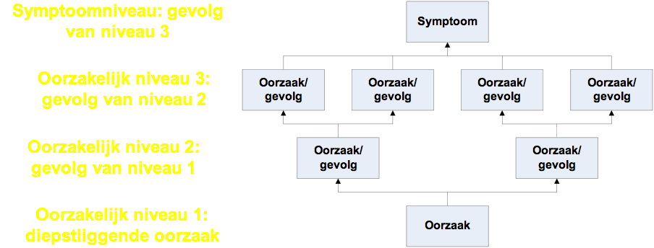
Opbouw van een probleem- en oorzakenschema

Slide 7
Probleem- en oorzakenschema: hoe?
Hoe?
‘Knip’ letterlijke uitspraken over problemen en oorzaken uit de oogst van de consultatie
Als je een bloemlezing hebt gemaakt: neem de uitspraken daarin over problemen en oorzaken als basis
‘Puzzel’ met deze uitspraken
Logisch nadenken, wat veroorzaakt wat?
Symptomen bovenin, dieper liggende oorzaken onderin
Aandachtspunten
Laat het schema ontstaan uit het materiaal (en niet vanuit jouw eigen beeld van hoe het in elkaar zit)
Elk schema zit anders in elkaar, omdat vraagstukken verschillen
Bij complexere problemen is er in het algemeen nooit één oorzaak en één oplossing

Slide 8
Probleem- en oorzakenschema: betrek de omgeving
Baseer het op input vanuit de omgeving
Vraag anderen mee te doen om het schema te maken
Koppel een conceptversie terug naar de stakeholders
Laat mensen meekijken om de analyse te verrijken: zit het goed in elkaar, hebben we blinde vlekken, klopt de oorzakelijkheid?
Check bij stakeholders op her- en erkenning van de analyse

Slide 9
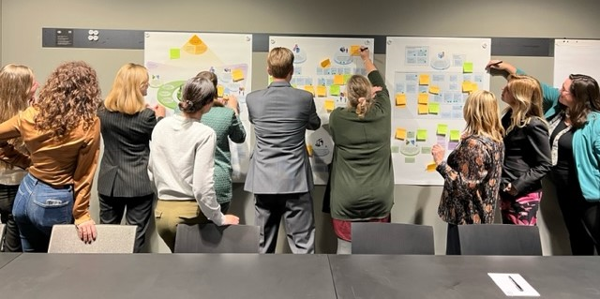
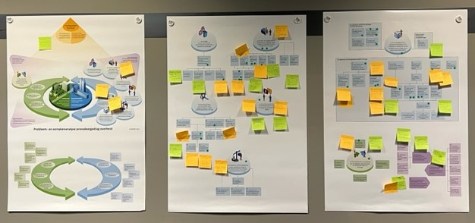
Terugkoppeling naar omgeving en verrijking

Slide 10
Probleem- en oorzakenanalyse: feiten en cijfers
Het probleem- en oorzakenschema is gebaseerd op kwalitatieve input uit de omgeving
Doe ook desk research om voeding te krijgen voor de probleem- en oorzakenanalyse
Vraag in de consultatieronde (en bij de terugkoppeling van de probleem- en oorzaken schema’s) of stakeholders beschikken over informatie / rapporten / onderzoek
Maak een overzicht van de betreffende informatie
Benut dit om het inzicht in het vraagstuk te versterken en om afwegingen te maken over de aanpak
Vul het aan gedurende het traject (‘groeiende database’)

Slide 11
Probleem- en oorzakenschema: voorbeelden uit de praktijk

Slide 12
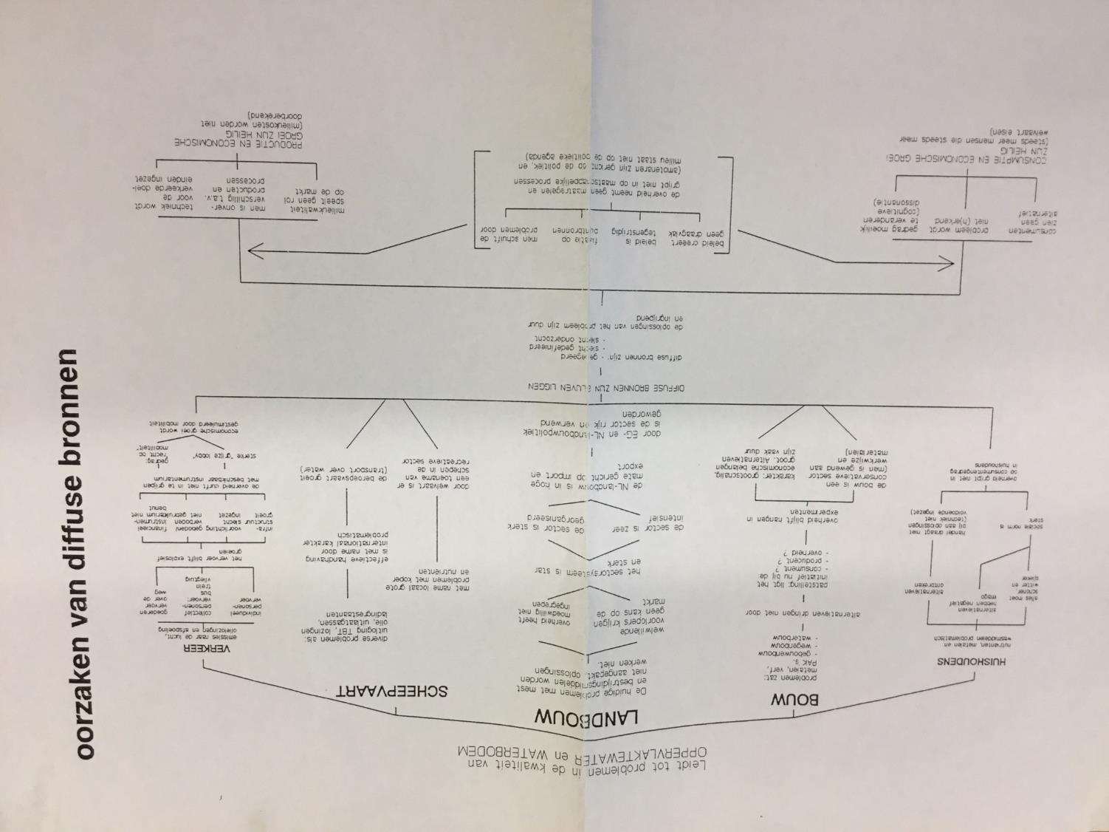

Slide 13
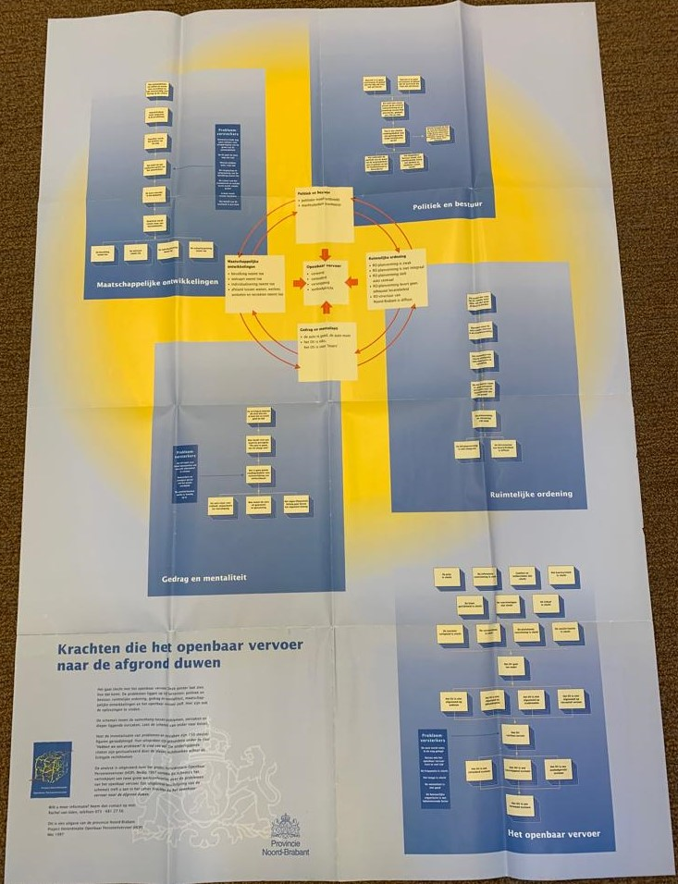
Probleem- en oorzakenanalyse Project Heroriëntatie Openbaar Personenvervoer

Slide 14
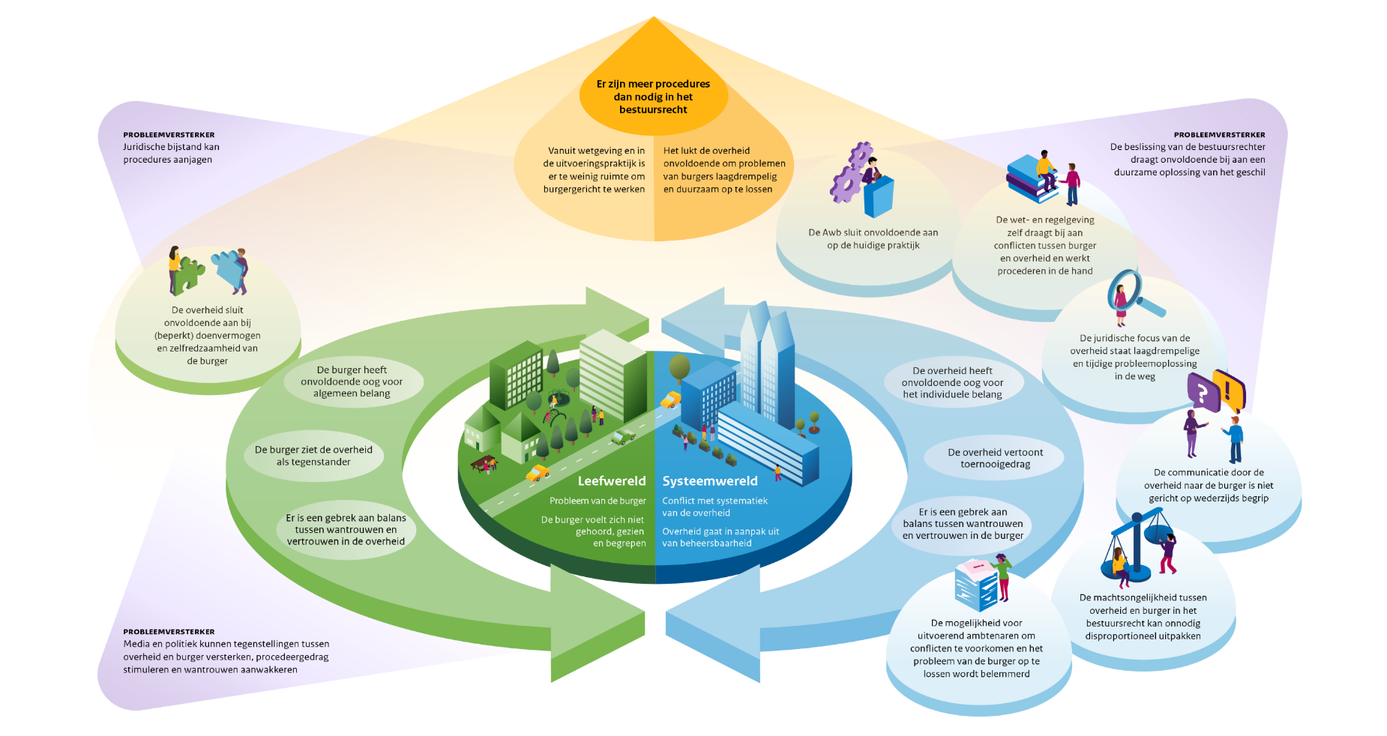
Probleem- en oorzakenanalyse project Procedeergedrag overheid

Slide 15
